Slide 1
Презентация из оцифрованных рисунков на тему:
«Безопасный интернет»
Выполнили учащиеся 4 «Б» класса Турунтаевской СОШ № 1

Slide 2
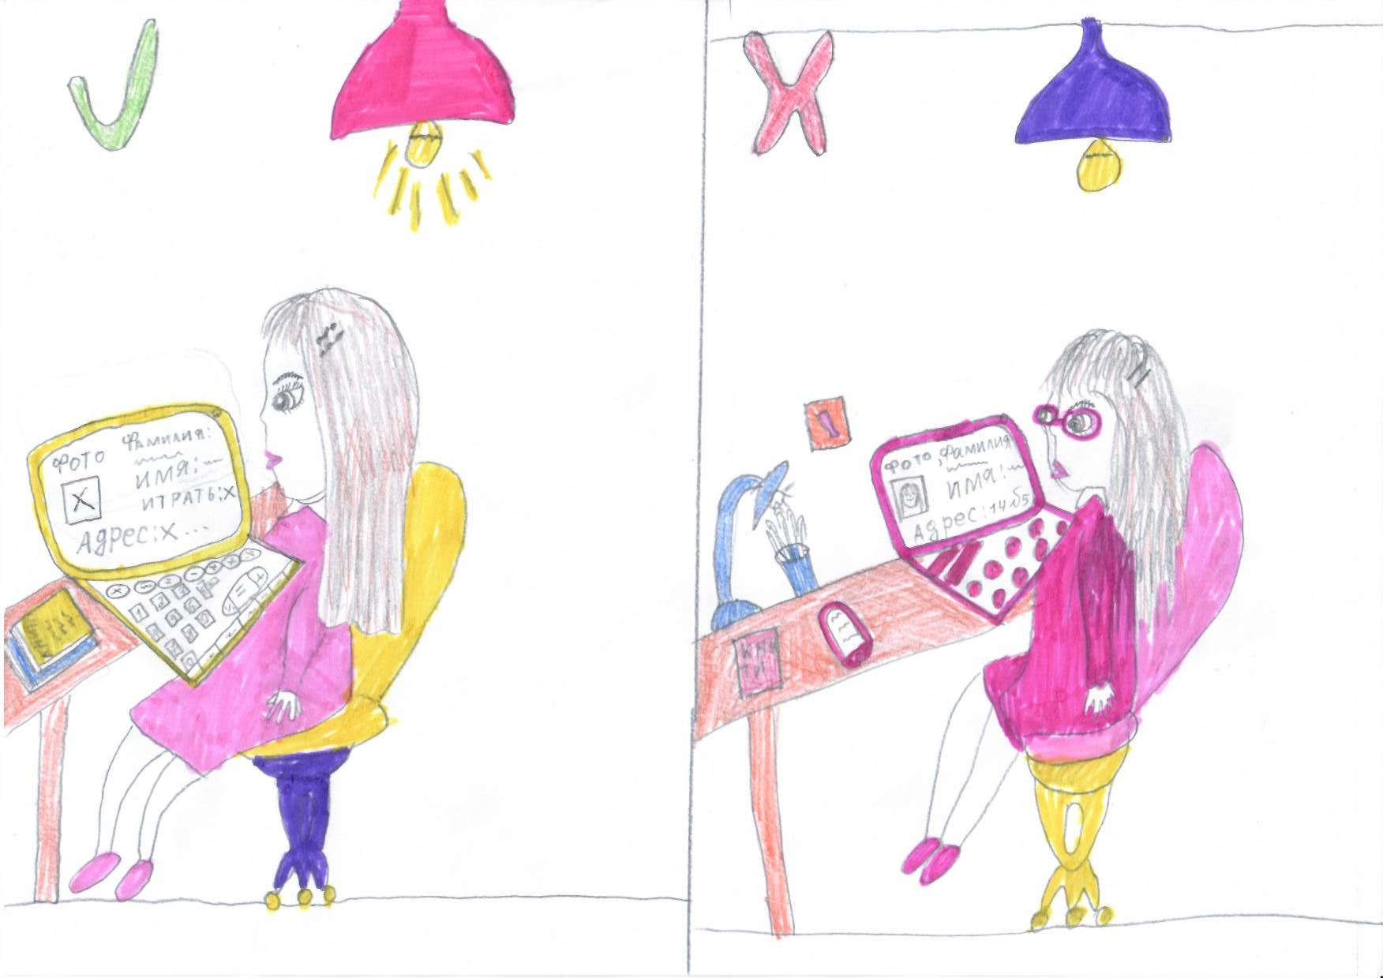
Работу выполнила: Федотова Валерия

Slide 3
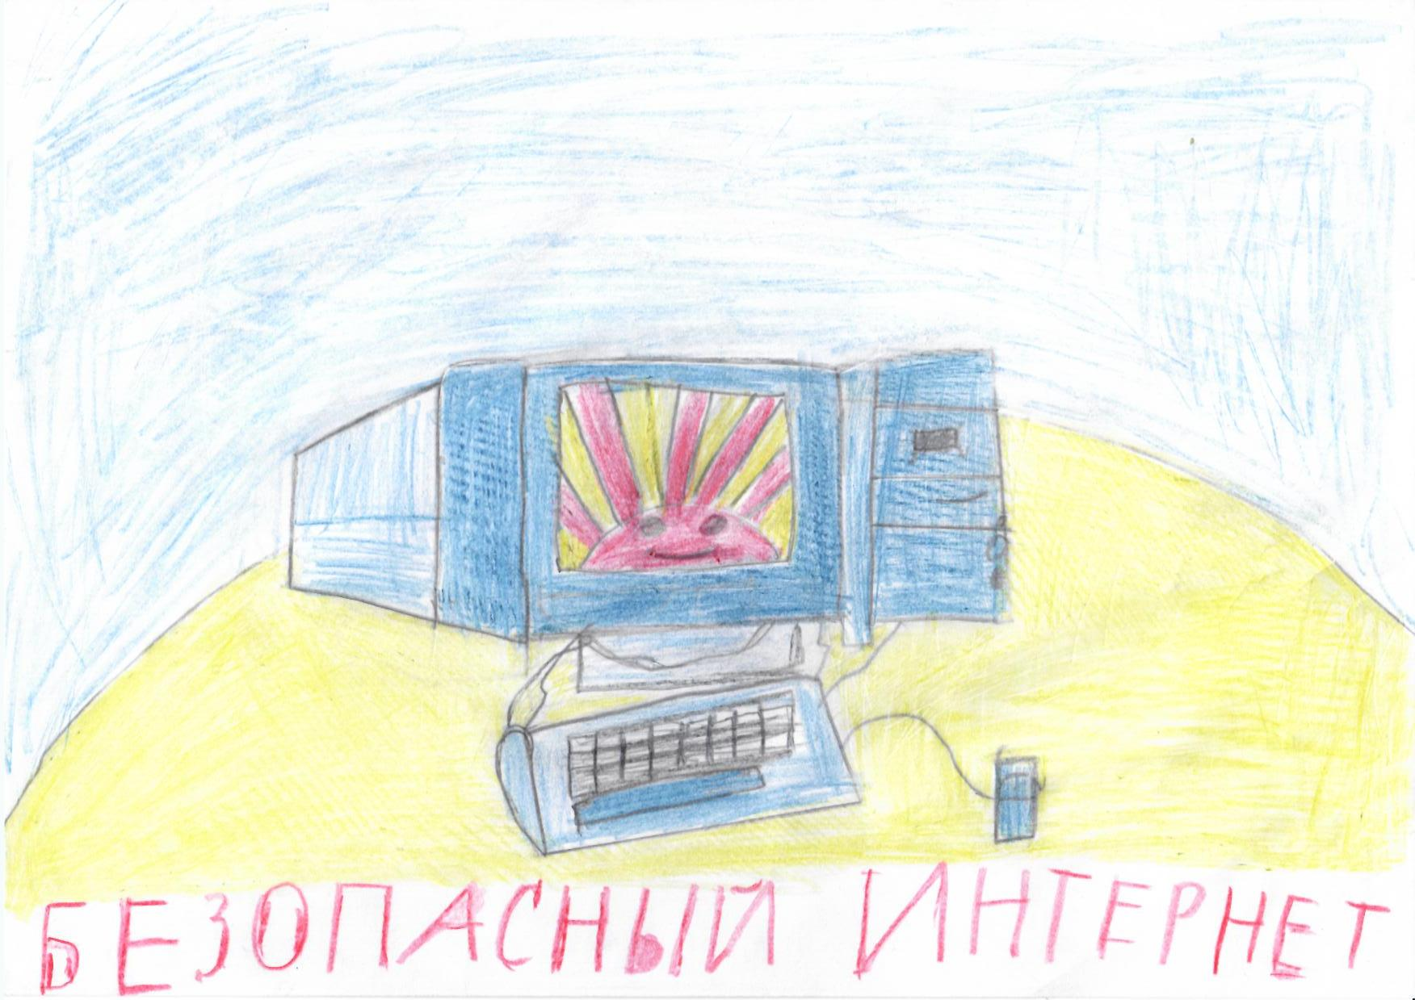
Работу выполнил: Беспятов Саша

Slide 4
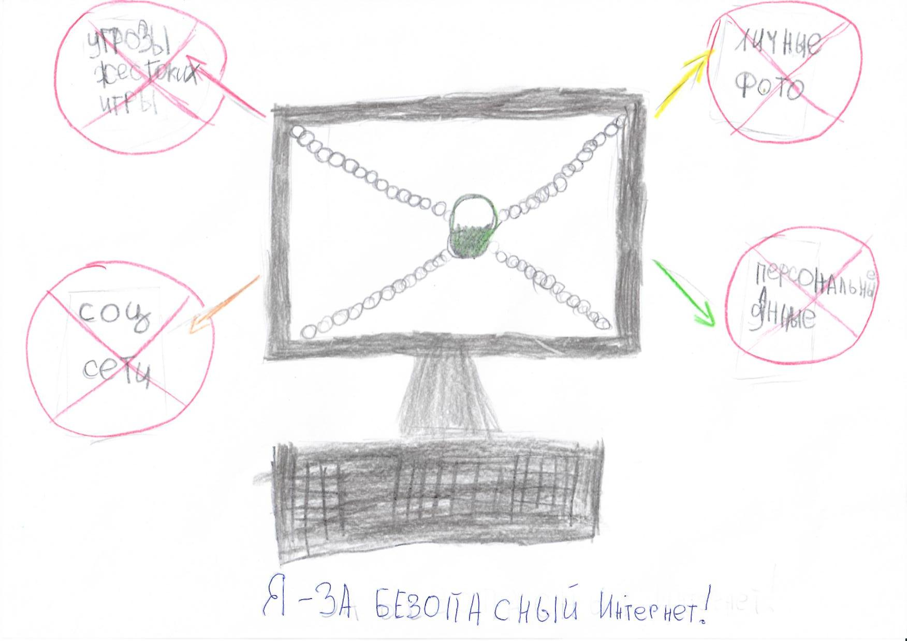
Работу выполнила: Изосимова Даша

Slide 5
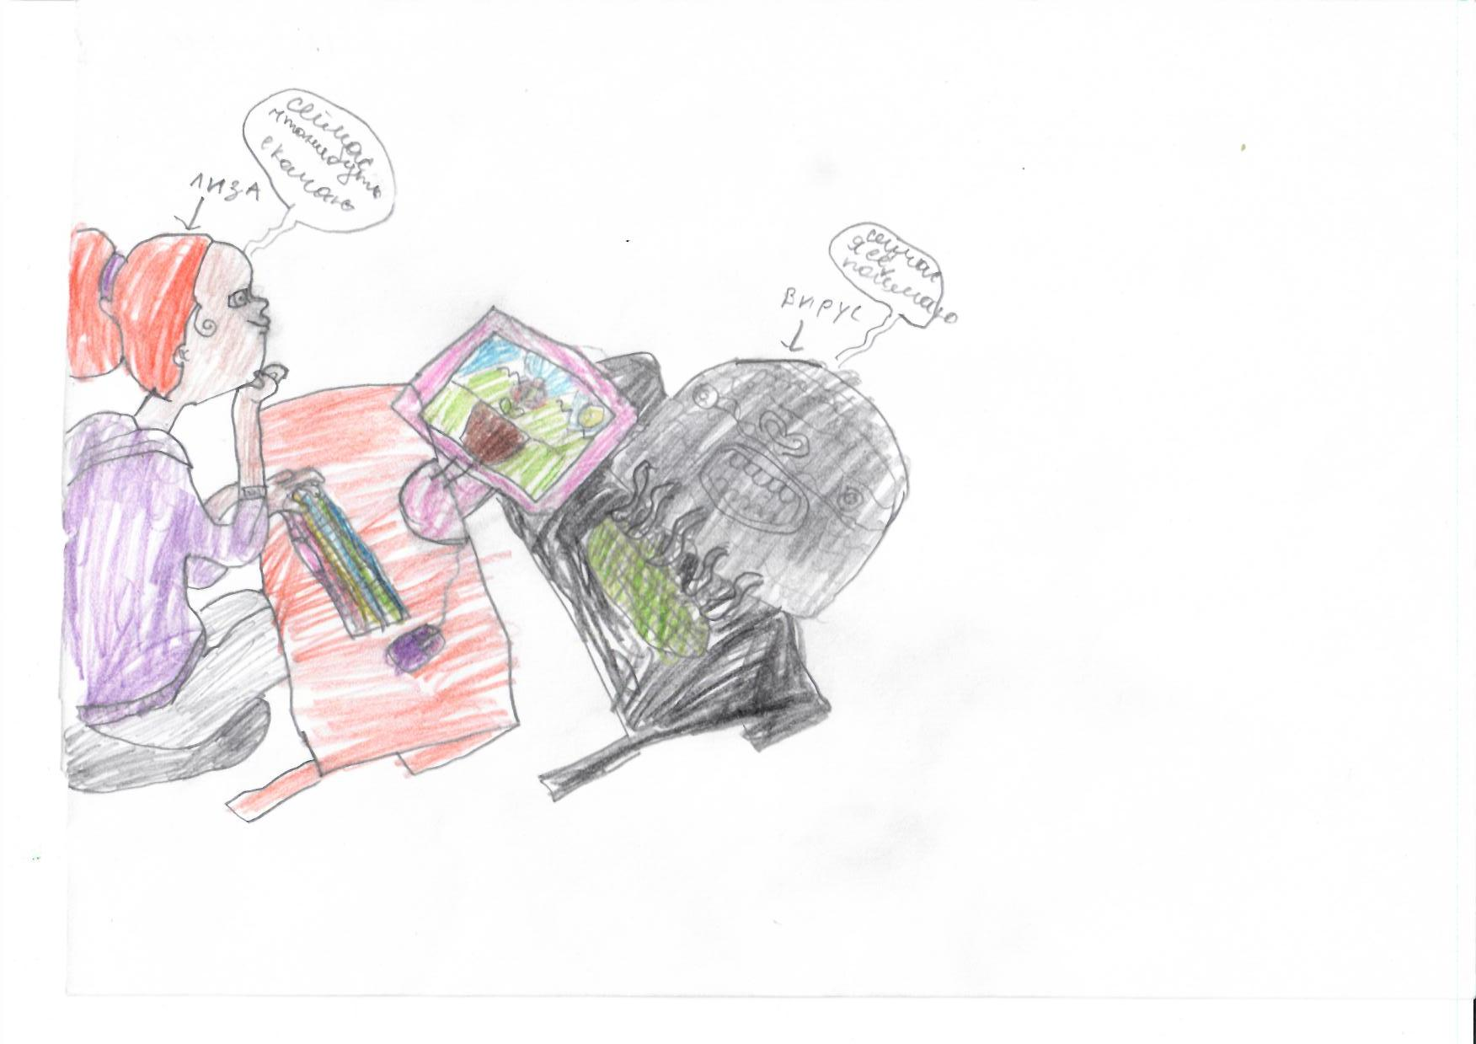
Работу выполнил: Волков Гена

Slide 6
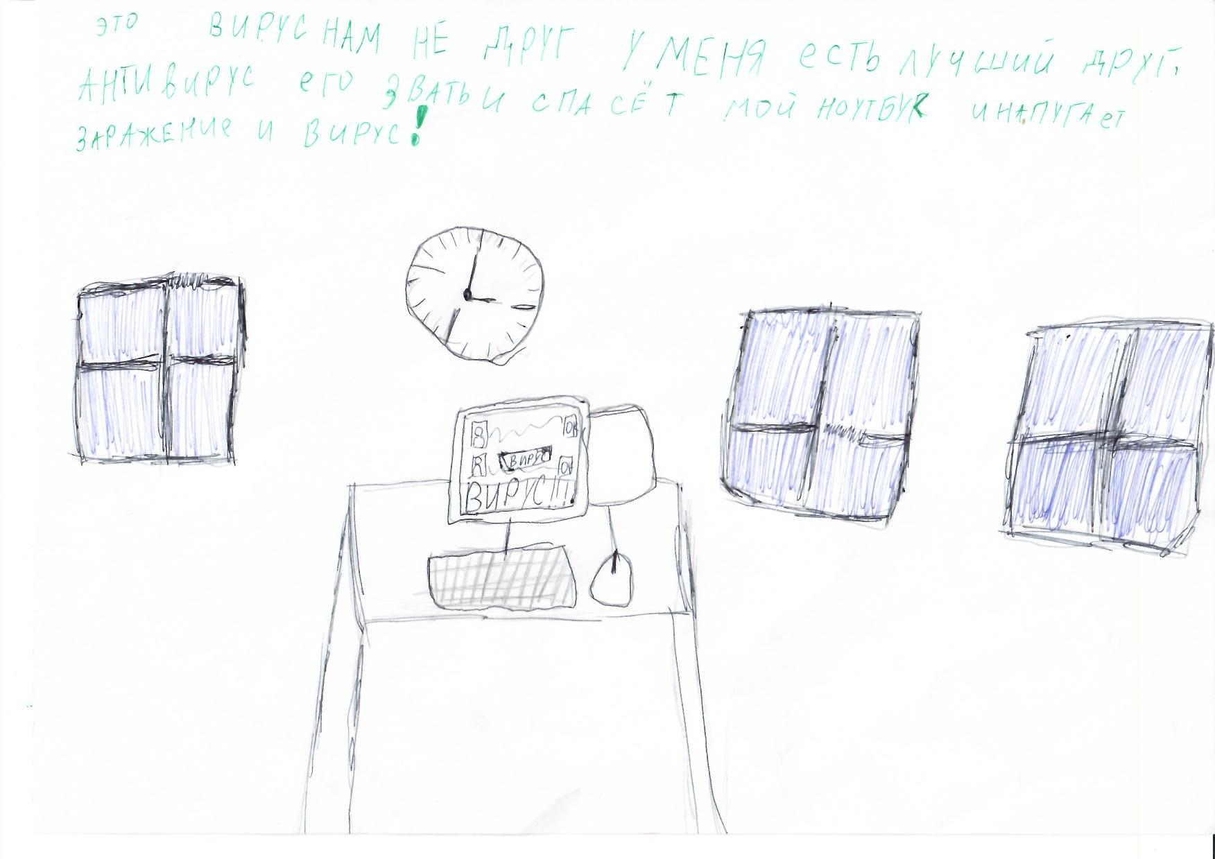
Работу выполнил: Моисеенко Никиты

Slide 7
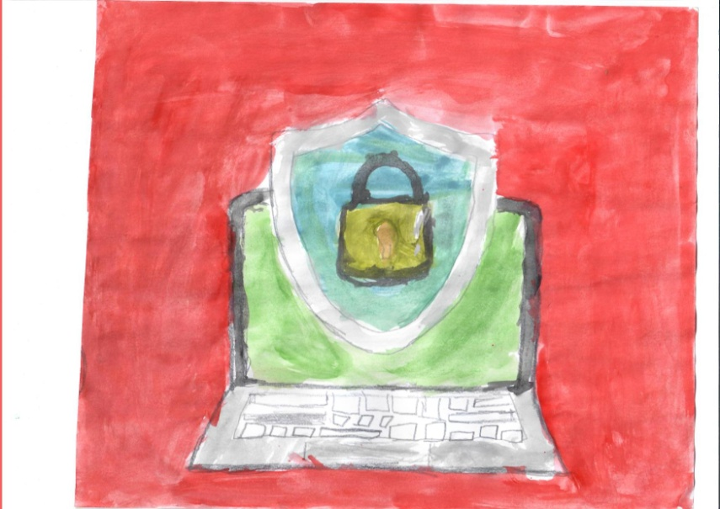
Работу выполнил:Лосев Артём

Slide 8
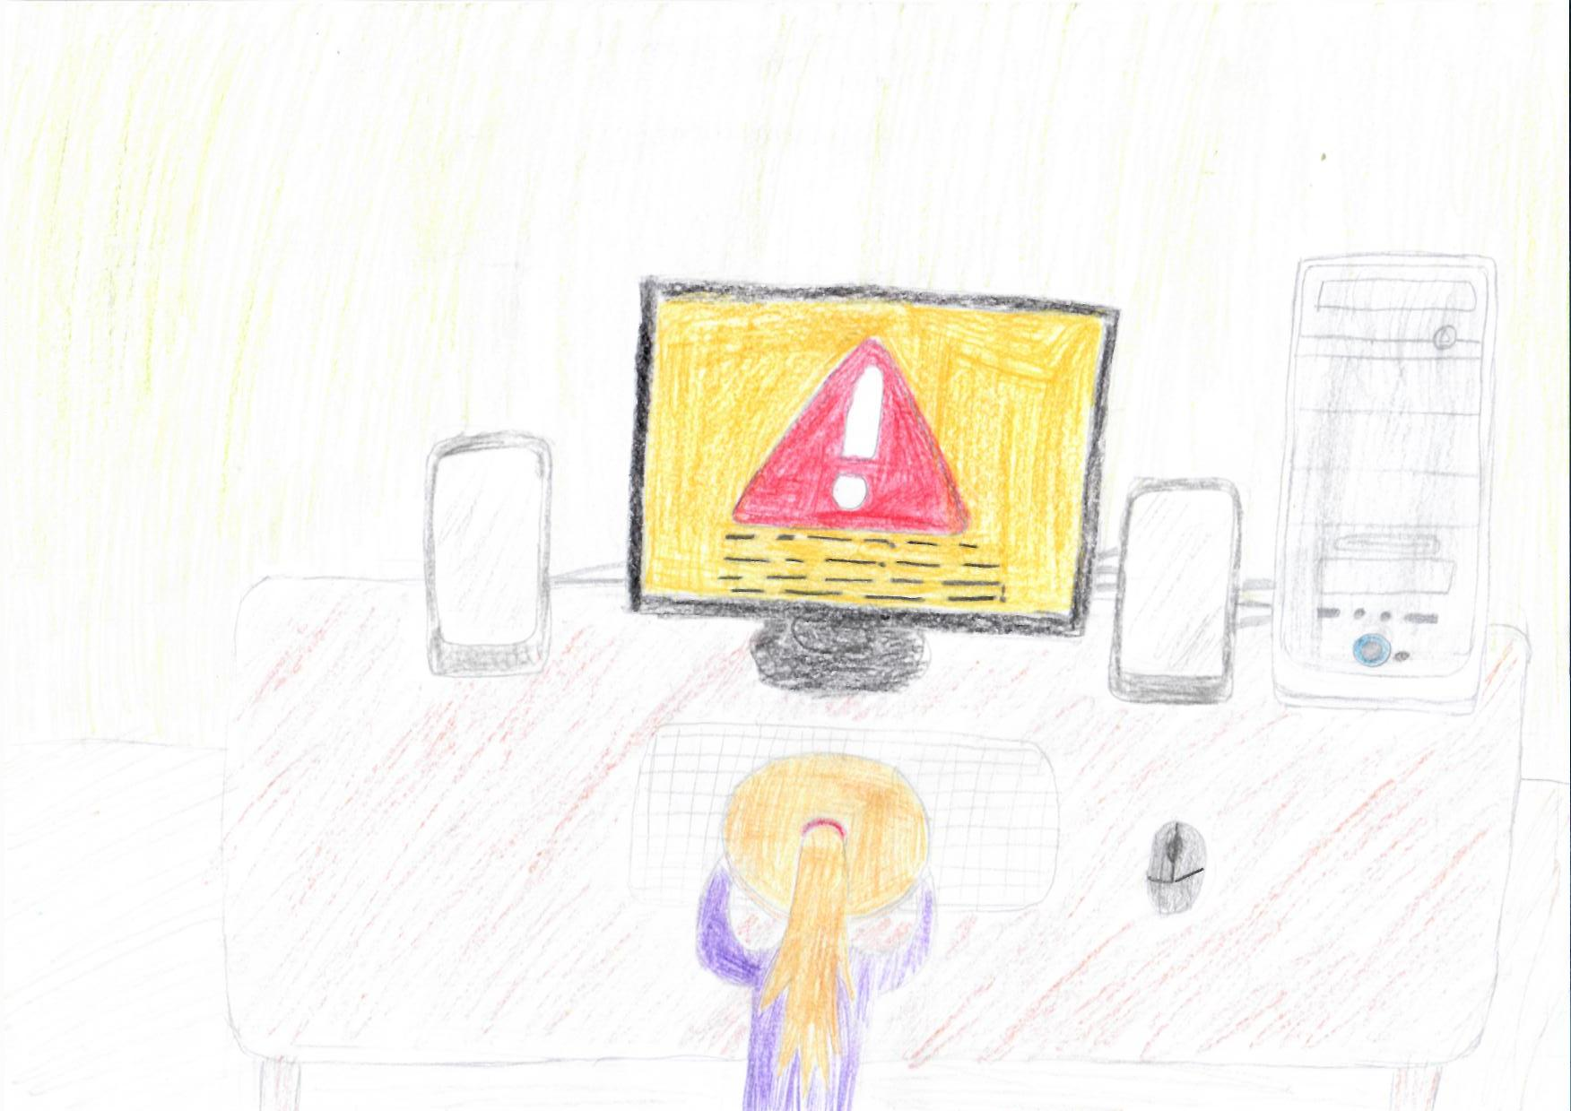
Работу выполнила: Прашутина Ксения

Slide 9
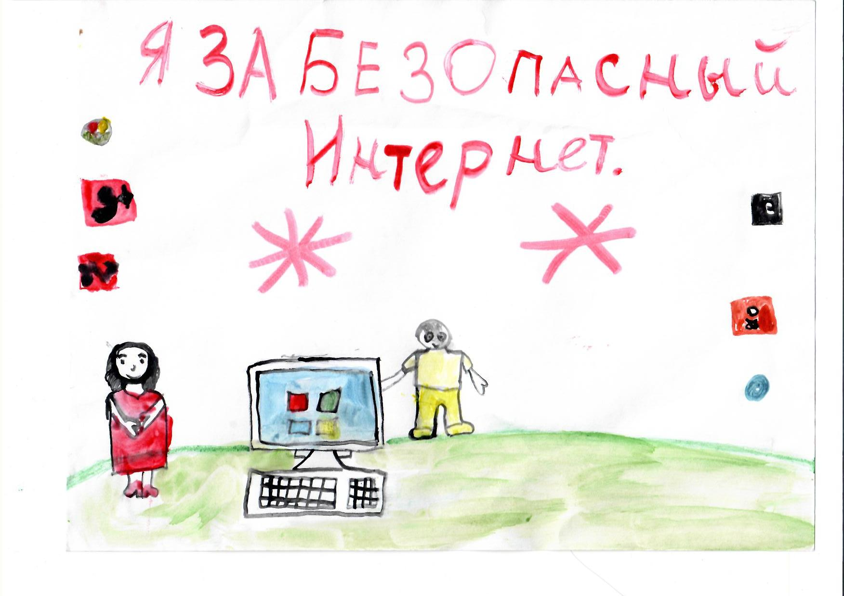
Работу выполнила: Чой Юлия

Slide 10
Работу выполнила: Григорьева Арина

Slide 11
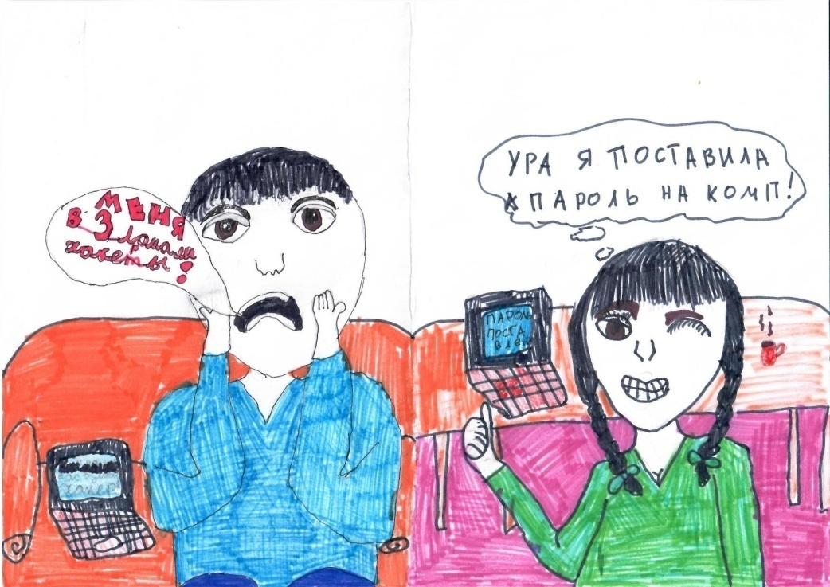
Работу выполнила:
Русанова Ира 4 «Б» класс

Slide 12
Работу выполнил:Файзулин Антон

Slide 13
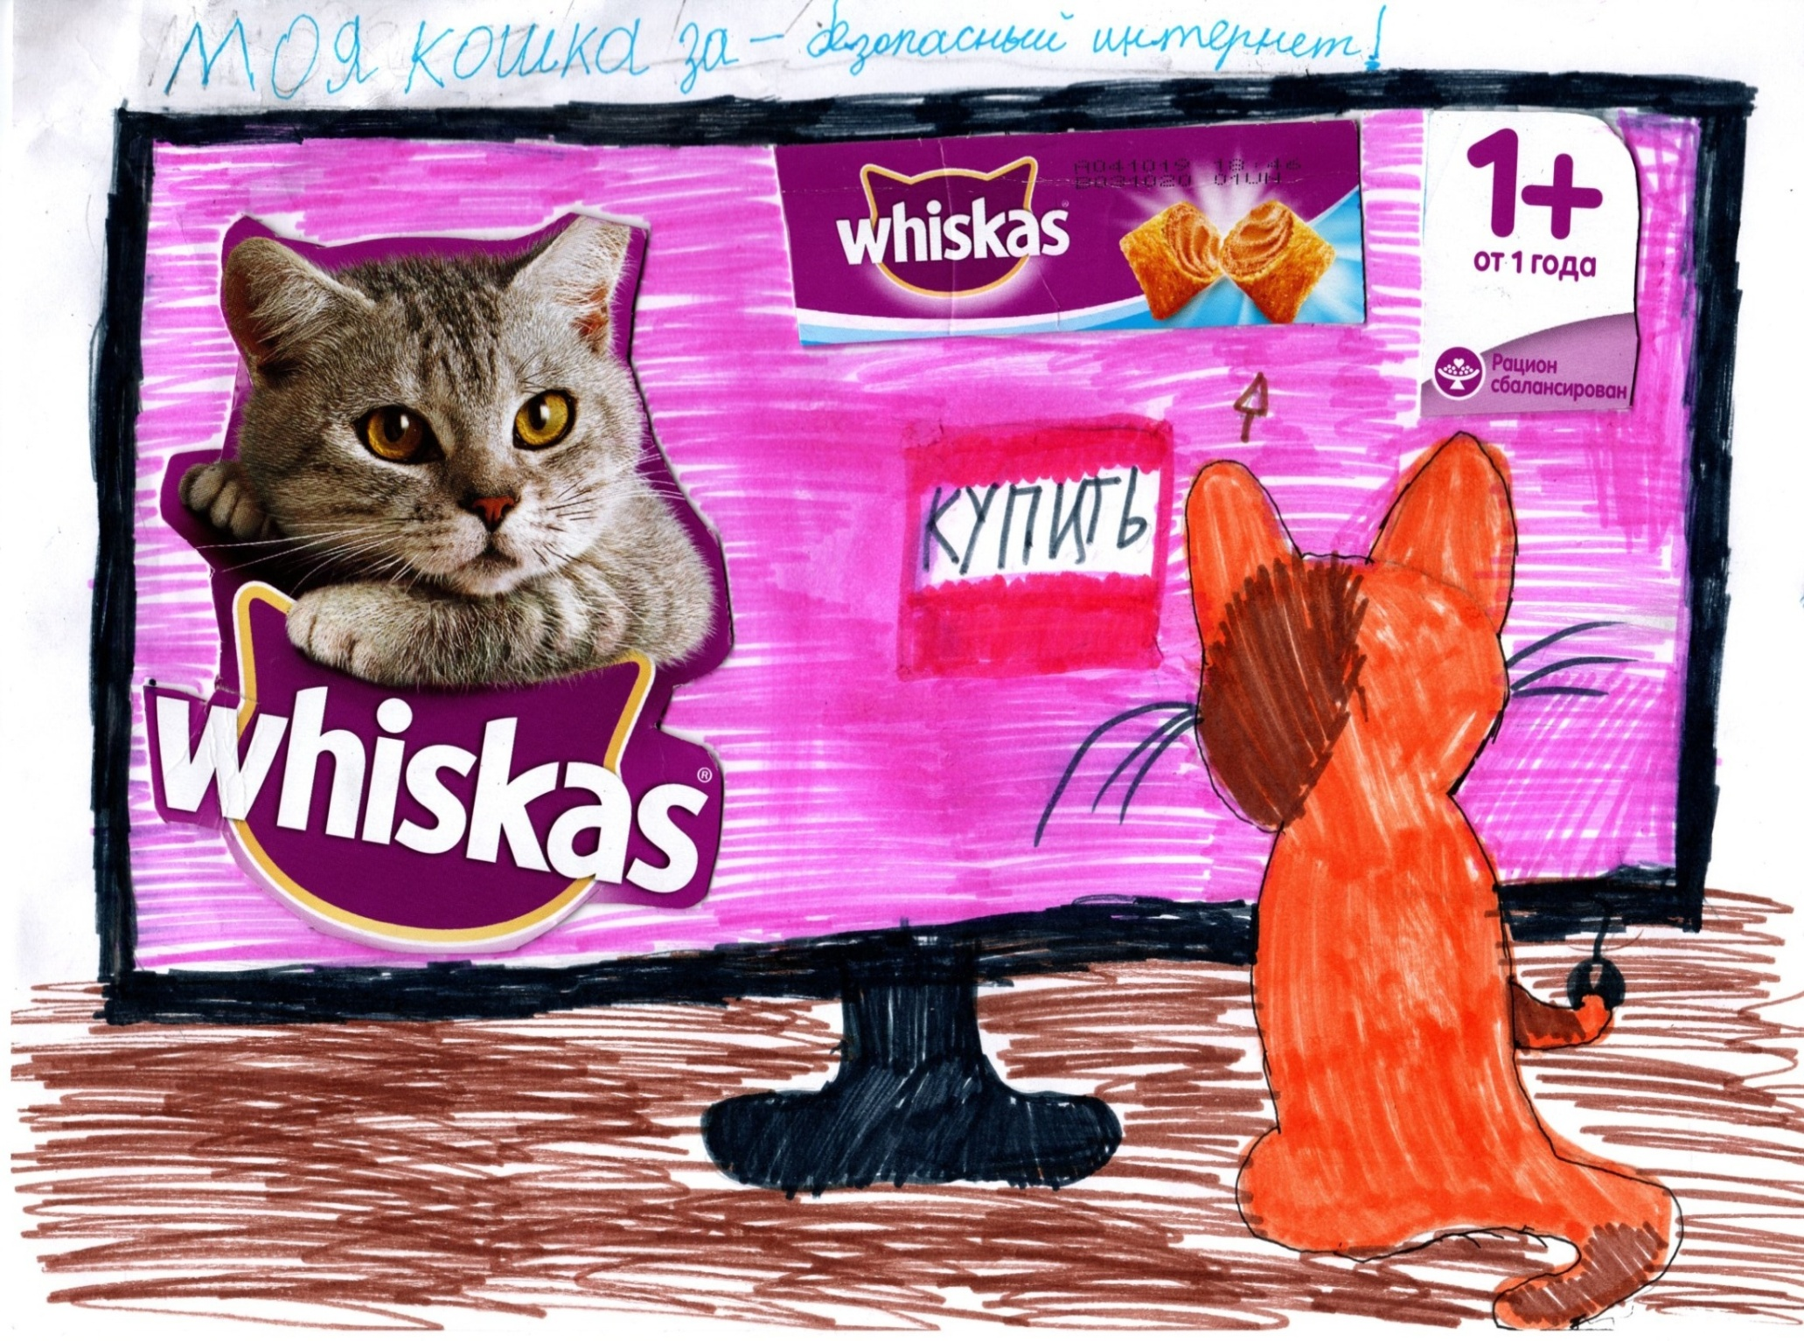
Работу выполнила:
Глебова Юлия 4 «Б» класс

Slide 14
Спасибо за внимание.

